Slide 1
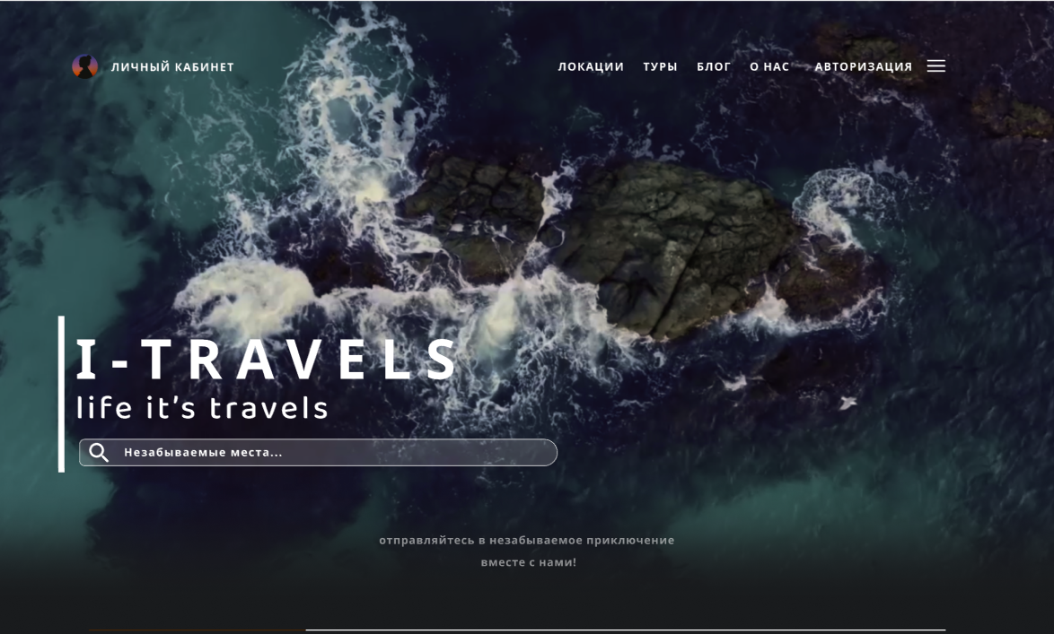
Веб-сайт для
путешествий по Крыму I-Travels
Крымский инженерно-педагогический
университет имени Февзи Якубова

Slide 2

Пользователь
Это люди, планирующие свои поездки в Крым и ищущие
подробную и полезную
информацию о полуострове,
также чат где можно будет
общаться с другими
пользователями и планировать свое путешествие вместе.
Проблема
Путешественники, планирующие поездку в Крым, часто
сталкиваются с необходимостью собирать разнообразную информацию из различных источников, что не удобно и
затратно по времени.
Люди ищут надежный и удобный источник информации,
который предоставит им всю необходимую информацию о достопримечательностях, маршрутах, проживании,
ресторанах и других полезных сведениях о Крыме.
Пользователю приходиться искать информацию по разным источникам.

Slide 3
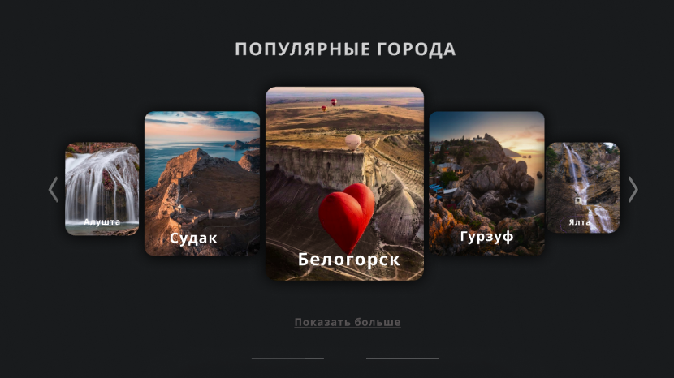
Решение
Наше решение - создать современный и удобный веб-сайт, который предоставит путешественникам всю необходимую информацию о Крыме.
Пользователю будет доступно:
поиск и бронирование отелей, ресторанов,
туров;
интерактивные карты;
информация о достопримечательностях и
интересных местах;
советы и рекомендации;
чаты и поддержка;
отзывы и рейтинги;
создание профиля.

Slide 4
Аналоги решения
Название | Ссылка | Преимущества (с точки зрения пользователя) | Недостатки (с точки зрения пользователя)
VisitCrimea | https://www.visit-crimea.com/ | Официальный сайт, специализируется на организации экскурсий и экскурсионных туров по Крыму, экскурсионных автобусных туров | непонятный интерфейс, нет возможности оставить отзыв, нет информации о достопримечательностях, ограниченная вариативность информации и необъективность, так как сайт является официальным ресурсом.
Travel-crimea | https://travelcrimea.com/trend/pytevoditel/ | широкий выбор информации; доступна англо-язычная версия; | Ограниченность информации: несмотря на то, что Travel-Crimea предоставляет широкий спектр информации, она может быть ограничена в сравнении с другими источниками. возможно, потребуется обратиться к другим путеводителям и ресурсам, чтобы получить более полное представление о Крыме, сайт может быть связан с коммерческими интересами и рекламой определенных услуг.
Просторы Крыма | https://prostorikrima.ru/ | Обширная информация о Крыме; Сайт содержит множество фотографий, позволяющих визуально познакомиться с красотами Крыма и получить представление о его потрясающей природе и культурном наследии. | Отсутствие актуальной информации Некоторые аспекты путешествия, такие как транспорт, размещение и практические советы, могут быть ограничены.

Slide 5
Заинтересованные стороны / стейкхолдеры
01.
03.
Пользователи
02.
Туристические агентства
Потенциальные путешественники, которые ищут информацию о
путешествиях
Отели, рестораны
Они могут предлагать свои услуги и пакеты туров на веб-сайте
Они могут использовать веб-сайт для продвижения своих услуг
04.
05.
Рекламодатели и спонсоры
Партнёры по контенту
Заинтересованы в размещении рекламы,
чтобы привлечь больше клиентов к своим
услугам.
Можно сотрудничать с блогерами, писателями и фотографами

Slide 6
Результаты исследования: экономика проекта
Актуальность проблемы / целесообразность ее решения
Пользователь переплачивает накопленные деньги турагентствам,
тратит время и нервы на поиск достоверной информации.
Уменьшения процента отдыхающих граждан → потери в сфере туризма → сокращение ВВП
Объём рынка
Возможна масштабируемость на всю Россию и близлежащие страны-курорты к России
Объём рынка Крыма: 4 миллиона человек.
Объём рынка России: 68 миллиона
человек
Проект претендует на долю рынка Краснодарского Края ( около 40% всех
продаж туров)

Slide 7
Сценарий AS-IS
Сценарий TO-BE
Действие: Люди решают отдохнуть в Крыму
Сценарий:
искать всю информацию по разным форумам,
веб-сайтам и по социальным сетям;
советы и рекомендации от других путешественников;
покупка путёвки в турагентстве;
сбор всей информации;
отправление в путешествие.
Действие: Люди решают отдохнуть в Крыму
Сценарий:
посещение нашего сайта;
получение всей информации;
отправление в путешествие.

Slide 8
Основные функциональные возможности
I-Travels
Сообщество путешественников I-Travels будет служить площадкой для общения и обмена опытом между
путешественниками, путешественники смогут оставлять свои отзывы о местах и делиться рекомендациями с другими пользователями.
Веб-сайт будет содержать подробную информацию о различных достопримечательностях Крыма,
исторических местах, культурных событиях и многое другое.
Рекомендации по проживанию и питанию относительно размещения ресторанов и отелей.
Веб-сайт будет разработан с учетом простоты и интуитивной навигации, чтобы обеспечить
удобство использования для всех пользователей с постоянным обновлением и актуализацией
данных
Пользователи смогут создавать профили, сохранять понравившиеся места, отмечать места в
которых они были, ставить лайки и получать рекомендации.

Slide 9
Команда
Абильтаров Энвер - аналитик
Фурса Анатолий- монтажер, аналитик
Короглу Сафие - аналитик
Ислямов Эридан - аналитик
Аблякимова Динара - UI/UX дизайнер
Гафаров Энвер - lead, fullstack
Каялиев Энвер- backend
Курманов Исмет –
аналитик

